Slide 1
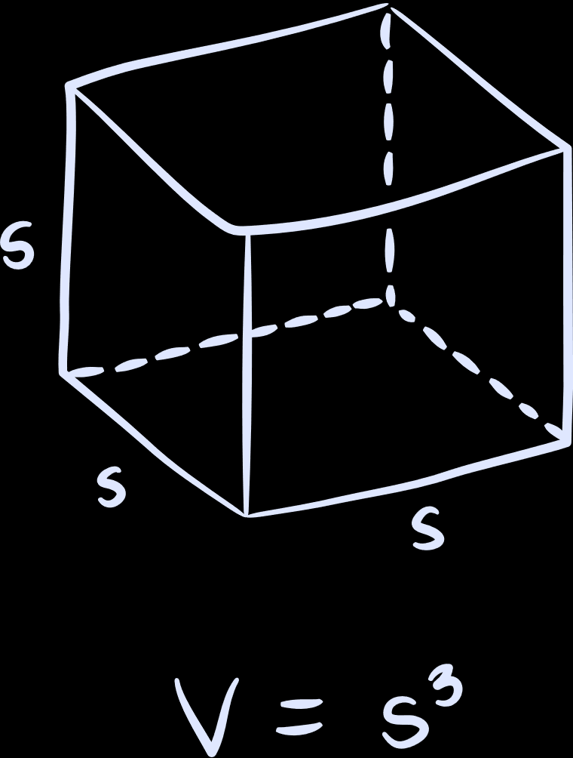
a1
a2
a3
a4

Slide 2
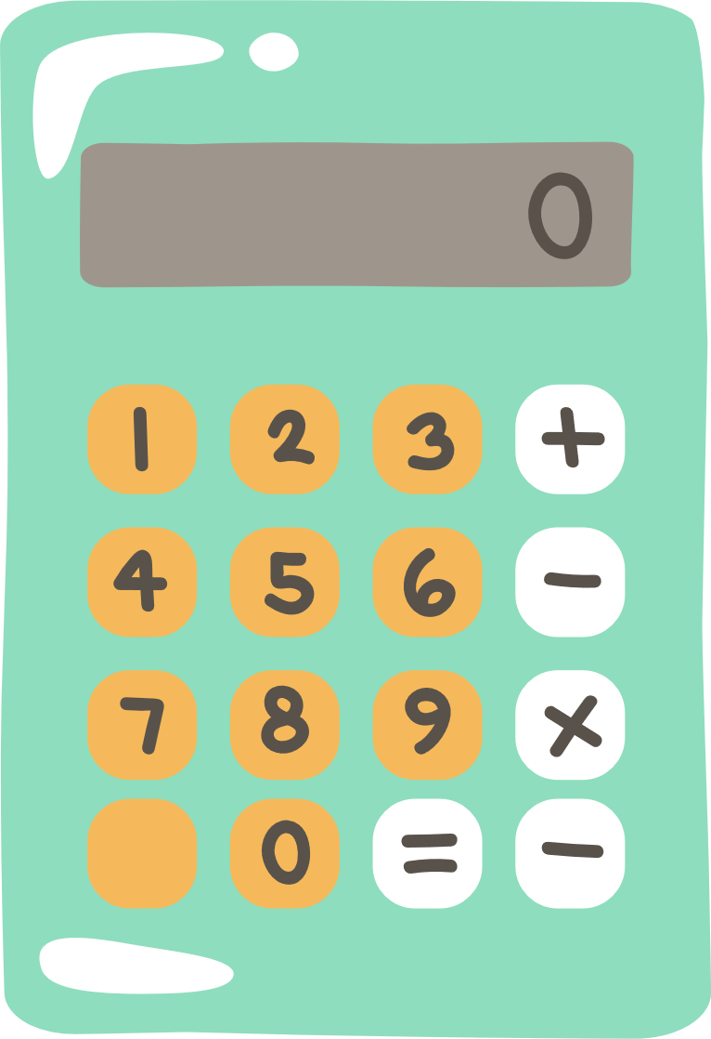
b1
b2
b3
b4

Slide 3
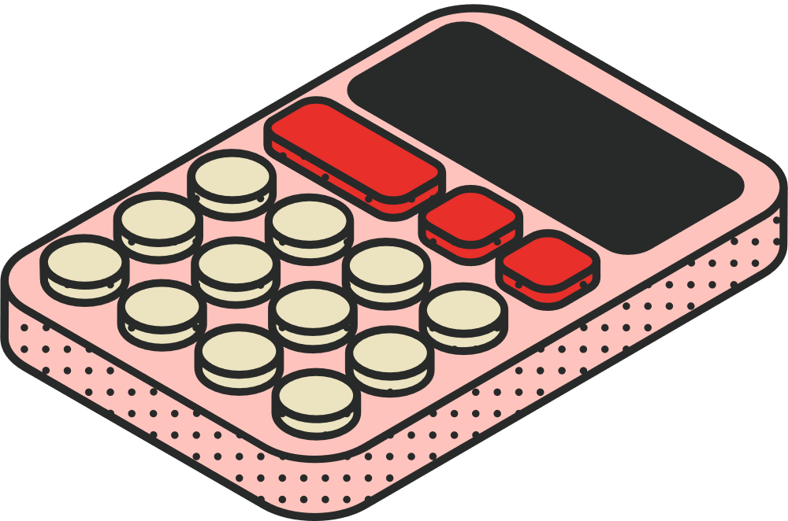
c1
c2
c3

